Slide 1
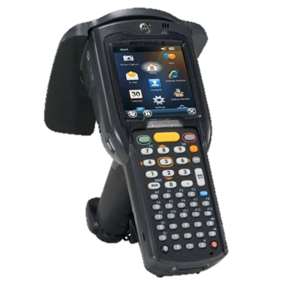
Клеверенс:
Инвентаризация имущества RFID для «1С:Предприятия»
готовый продукт для учета имущества (ОС и материалов) с использованием штрихкодов и RFID-меток
версия презентации от 22 октября 2013

Slide 2
Общая информация о продукте
Позволяет вести учет ОС и материалов по штрихкодам и RFID-меткам;
Задействует терминал сбора данных со встроенным RFID-считывателем;
Использует «1С:Предприятие».

Slide 3
Основные преимущества продукта
Удобно, быстро;
Много вариантов работы;
Полностью конфигурируется (без привлечения специалистов Клеверенс).

Slide 4
Методология работы
Основное средство (ОС) – любой объект, который учитывается как уникальный экземпляр.
Материал – объекты, учитываемые только по количеству, без уникальности конкретных единиц.
Пример: одни и те же мониторы можно учитывать как уникальные объекты, т.е. как ОС (например, по серийникам), а можно просто на количество, т.е. как материал. Или по смешанной схеме.
Выбор будет зависит от того, для каких целей внедряется учет.

Slide 5
Методология работы
Учет ОС – по RFID-меткам и/или по штрихкодам, уникальным для каждого экземпляра ОС
Учет Материалов – только по штрихкодам, однозначно идентифицирующим номенклатуру материала

Slide 6
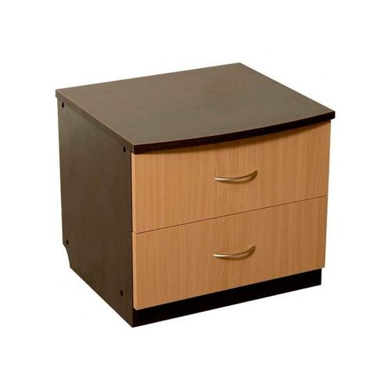
Методология работы
1. маркировка
2. инвентаризация

Slide 7
Методология
Первичная маркировка!
Маркировать объекты и собрать штрихкоды перед проведением первой инвентаризации
Выяснить на месте, какие объекты интересны для имущественного учета, но не отражены либо неверно отражены в бухгалтерии

Slide 8
Методология | Первичная маркировка
Что маркируем:
ОС, уже заведенные в Бухгалтерии
ОС, которые еще нужно найти и завести
Материалы с заводскими штрихкодами
Материалы, которые следует обклеить

Slide 9
Методология | Первичная маркировка
Что не маркируем:
Материалы без штрихкодов и без обклейки
(например: мотки кабеля, метиз, масла и бензин в бочках, деньги)

Slide 10
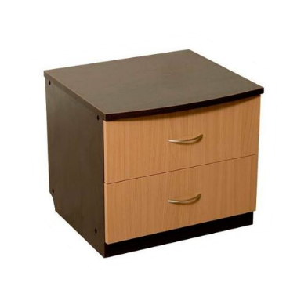
Методология | Первичная маркировка
для заведенных ОС, маркируемых RFID-метками:
Стол №11
Стул №7
Тумбочка Ф
Светильник 51
….
Готово!
нанести метку
найти ОС в списке на ТСД
прочитать метку

Slide 11
Методология | Первичная маркировка
для новых ОС, маркируемых RFID-метками:
Стол большой
Стул маленький
Тумбочка
Светильник
….
Готово!
годная|
выбрать номенклатуру из списка на ТСД
нанести метку,
прочитать метку
указать инв. №, серийный №,
комментарии,
фото

Slide 12
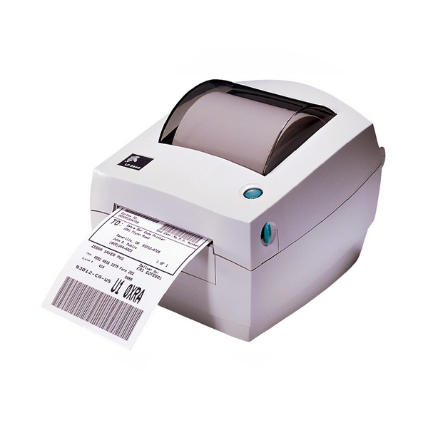
Методология | Первичная маркировка
для заведенных ОС, маркируемых штрихкодами:
Готово!
найти ОС, нанести этикетку
заранее распечатать этикетки ОС

Slide 13
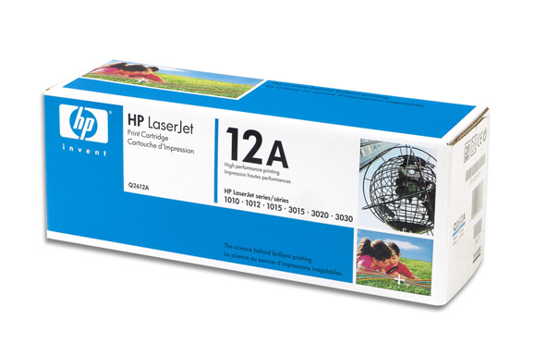
Методология | Первичная маркировка
для Материалов с уже имеющимися штрихкодами
Готово!
Бумага
Рекламки
Картридж
Бензин
….
сканировать штрихкод
выбрать материал из списка на ТСД

Slide 14
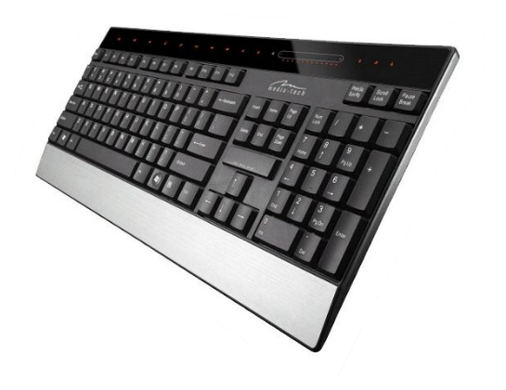
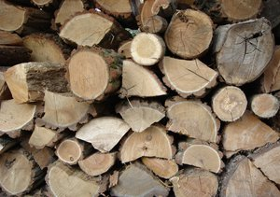
Методология | Первичная маркировка
для Материалов, требующих маркировки
Готово!
найти материалы, нанести этикетки
заранее распечатать этикетки материалов

Slide 15
Методология | Первичная маркировка
для Материалов, не требующих маркировки
Бензин, кабель, песок и т.п. не имеют и не требуют маркировки
При инвентаризации будем выбирать вручную и вручную же вводить остаток

Slide 16
Методология
Последующие маркировки
для Материалов и ОС, которые появились после первой инвентаризации
для всего, что забыли или не смогли промаркировать в первый раз
Проводятся так же, как и первичная

Slide 17
Методология | Инвентаризация
либо всё, просто по базе ОС и Материалов
либо часть, по выгруженному документу 1С
для ОС – просто наличие
для Материалов – остаток

Slide 18
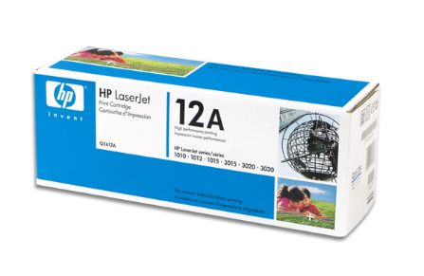
Методология | Инвентаризация
сканируем
сканируем
сканируем, вводим остаток

Slide 19
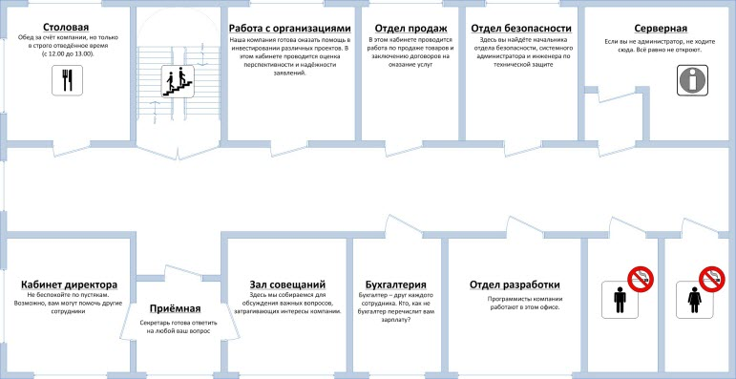
Методология | Инвентаризация
без данных о помещениях, комнатах и т.п.
(т.е. если в базе нет информации о том, что где находится, а есть только информация об организациях и подразделениях)
разбиваем на логические «сканирования» вручную по мере выполнения инвентаризации

Slide 20
Методология | Инвентаризация
по помещениям, комнатам, этажам и т.п.
ожидается в релизе от 24.12.2013

Slide 21
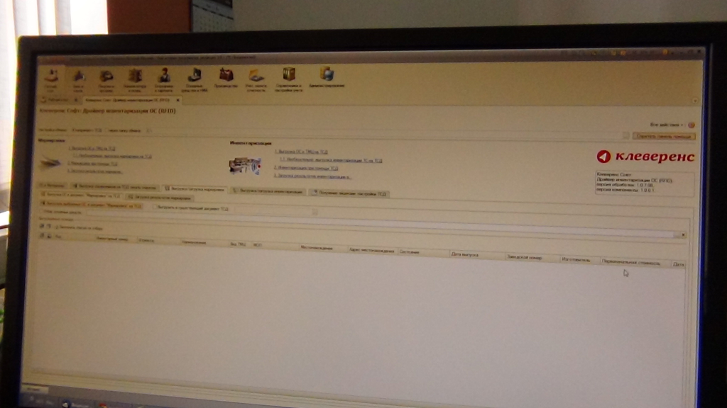
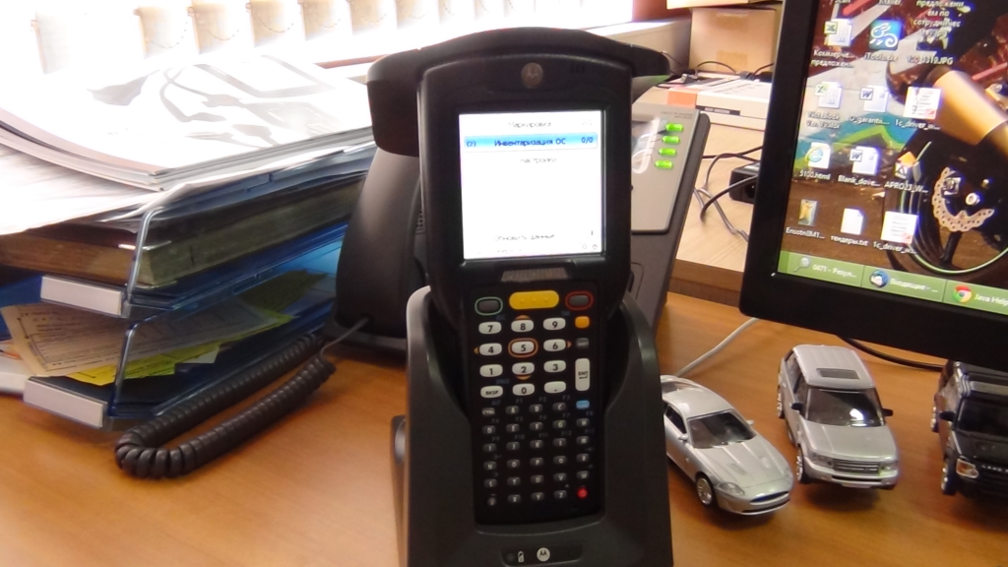
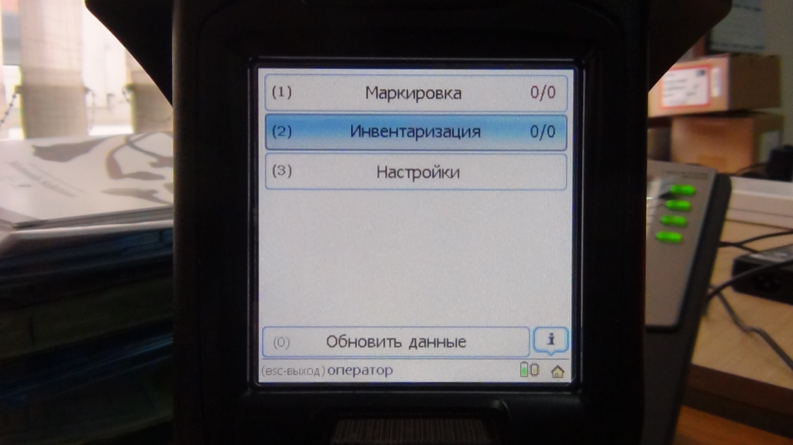
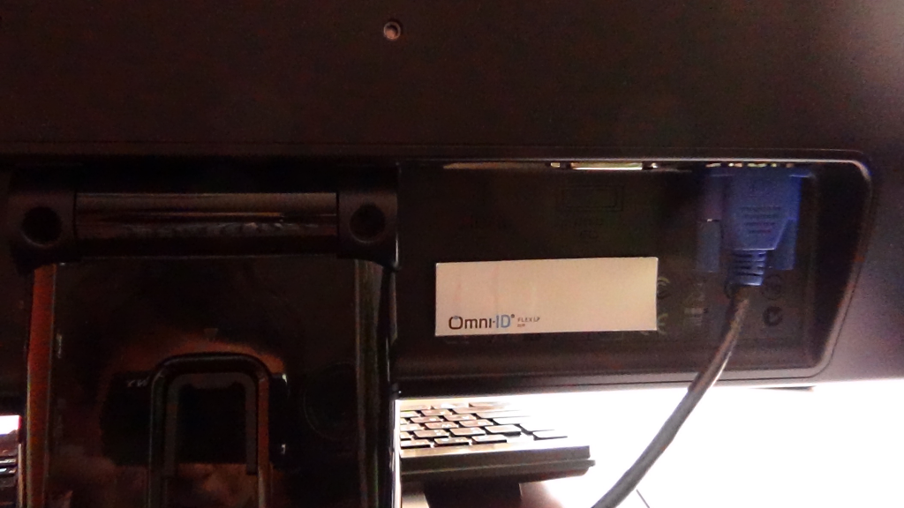
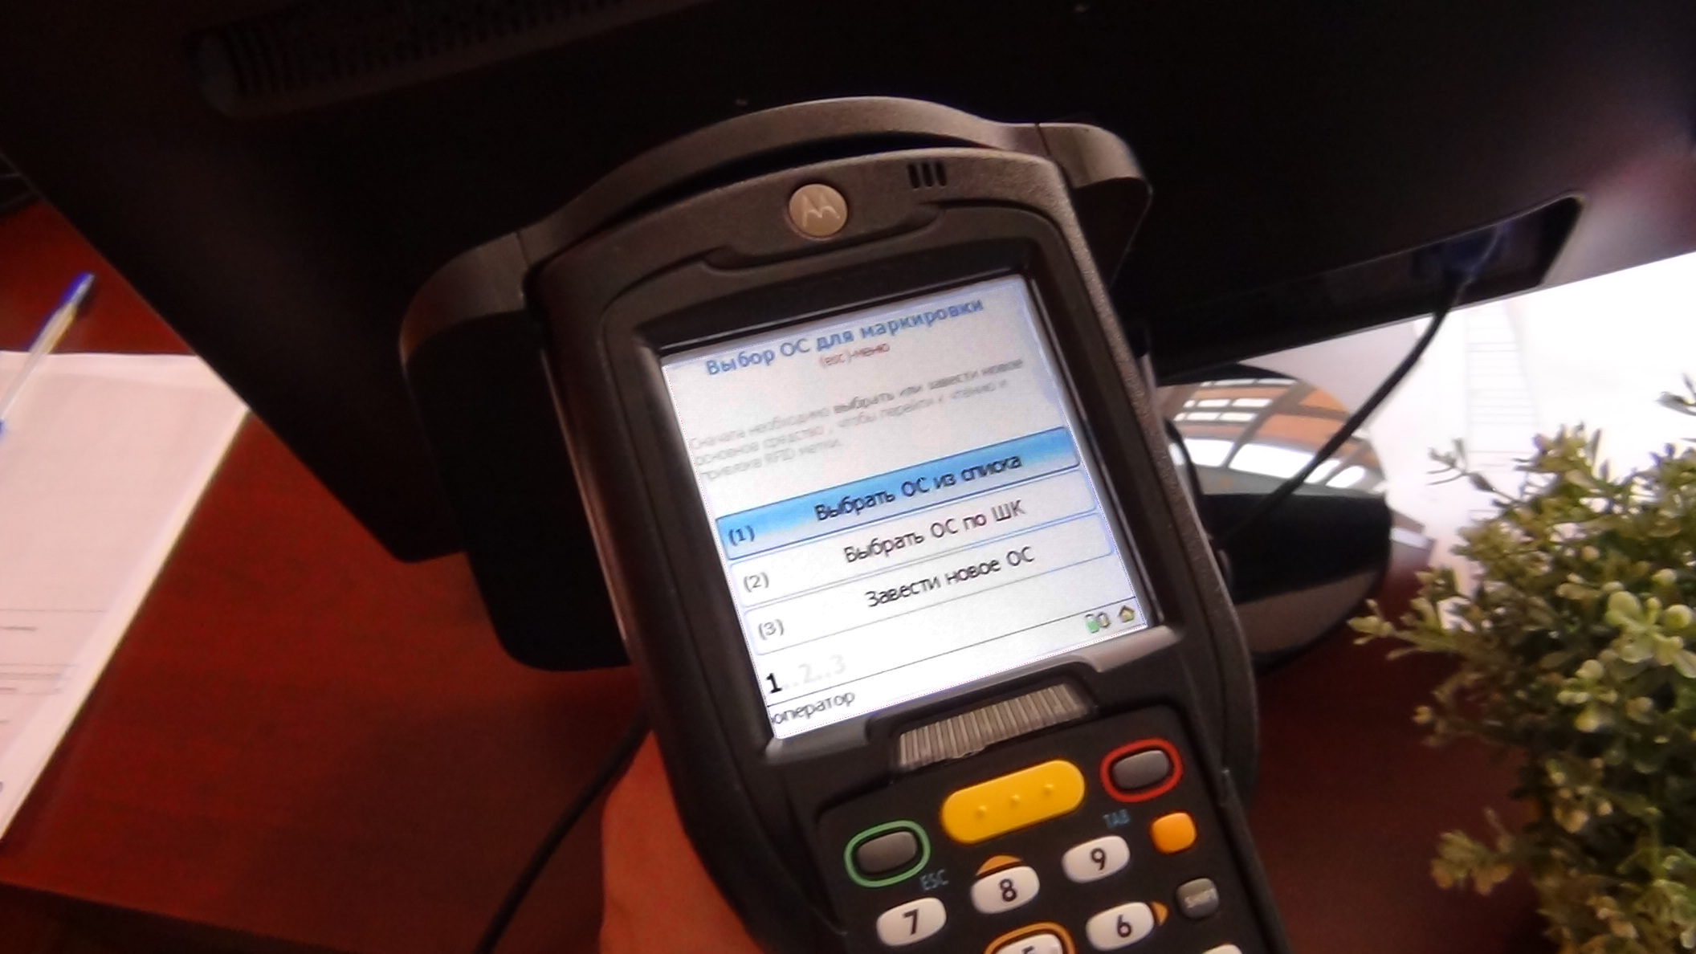
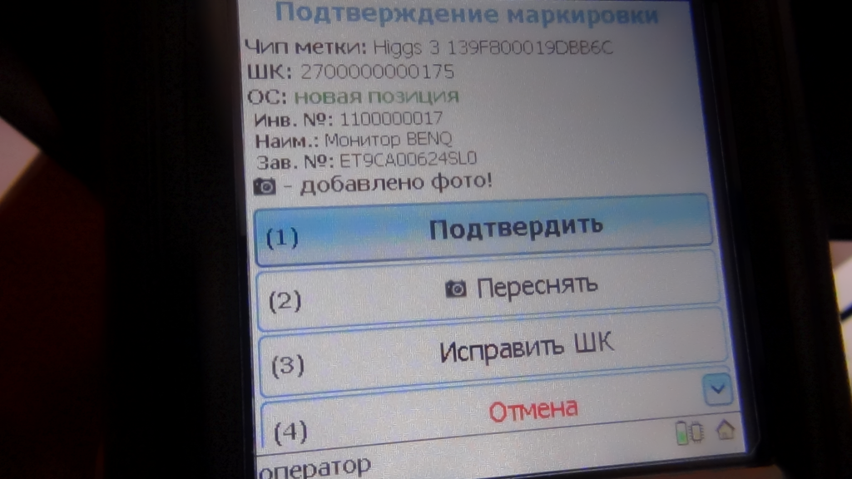
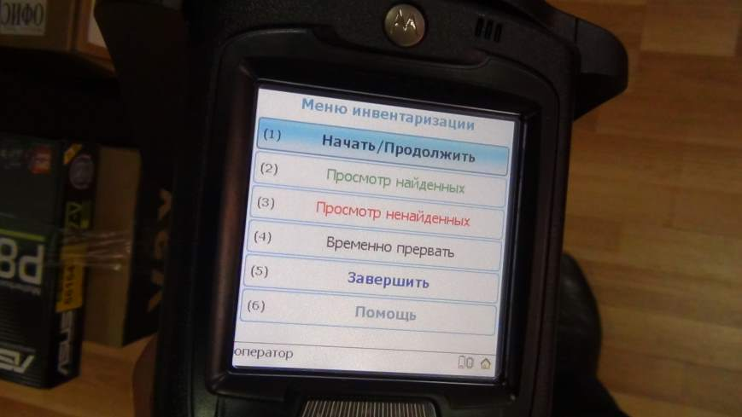
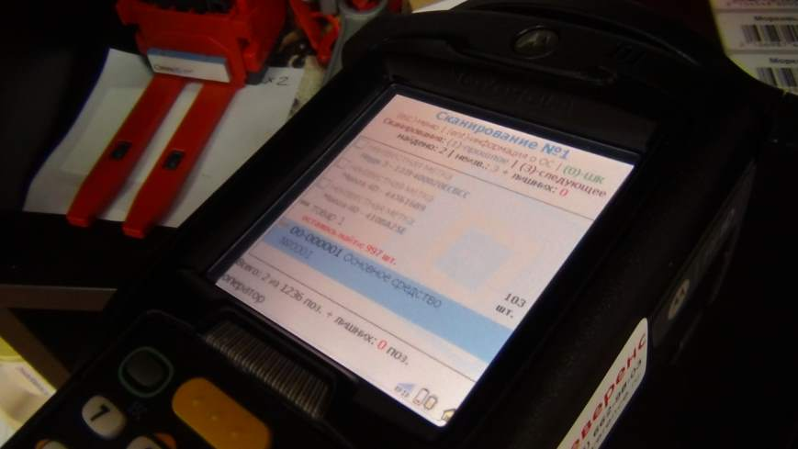
Клеверенс:
Инвентаризация имущества RFID для «1С:Предприятия»
Как это всё выглядит в реальности

Slide 22
Поддержка оборудования | ТСД
В текущей версии – только Motorola MC319Z

Slide 23
Поддержка оборудования | RFID-метки
Подходят все метки UHF Class 1 Gen 2 (стандарт ISO 18000-6C), у которых есть
банк с уникальным TID
Точно поддерживаются все метки, в которых используются следующие RFID-чипы:
Monza 4
Monza 5
Higgs 3
Higgs 4
NXP (UCODE) G2XM
NXP (UCODE) G2XL

Slide 24
Поддержка оборудования | RFID-метки
Не подходят любые метки, у которых нет TID/UTID/XTID
Совершенно точно не поддерживаются метки, в которых используются следующие RFID-чипы:
Monza 2
Monza 3
Higgs 2
Fujitsu WT-A511

Slide 25
Поддержка оборудования | RFID-принтеры
Пока не поддерживаются.

Slide 26
Поддержка оборудования | RFID-ворота
Пока не поддерживаются.

Slide 27
Поддержка 1C | Внешняя компонента для ТСД
устанавливается в составе продукта как драйвер RFID-ТСД
подходит для платформ 1C 7.7, 8.0…8.3
поддерживает русские имена для функций

Slide 28
Поддержка 1C | Поддержка конфигураций
В текущей версии – «1С:Бухгалтерия 3.0» и «1С:БГУ 2.0»
(только в режиме «Управляемое приложение»)
Выгрузка ОС и материалов, поддержка штрихкодов (расширением стандартных полей), маркировка RFID-метками, выгрузка документов «Инвентаризация ОС» и «Инвентаризация товаров», загрузка маркировки и инвентаризации.
Чего нет: поддержки МОЛ, передачи между подразделениями, выдачи/возврата ОС, адресации и помещений

Slide 29
Поддержка 1C | Поддержка конфигураций
ожидается в релизе от 24.12.2013:
Отдельная бесплатная конфигурация 1С 8.3 для учета имущества на RFID и штрихкодах
+ обмен с другими конфигурациями, загрузка/выгрузка

Slide 30
Заключение
Ссылка на карточку продукта:
http://www.cleverence.ru/sw/soft.aspx?m=MS-1C-ASSET-MANAGEMENT-RFID
Ссылка на эту презентацию на сайте Клеверенс:
http://www.cleverence.ru/downloads/Клеверенс. Инвентаризация имущества RFID для 1С Предприятия.pptx

